Slide 1



VẺ
ĐẸP
QUANH
EM

Slide 2


BÀI 5
GIỌT NƯỚC VÀ BIỂN LỚN
BÀI 5
Theo em, nước mưa rơi xuống sẽ đi đâu?

Slide 3

YÊU CẦU CẦN ĐẠT
Đọc đúng, rõ ràng, biết ngắt, nghỉ hơi phù hợp nhịp thơ.
01
Trả lời được các câu hỏi liên quan bài đọc. Nêu được nội dung bài học.
02
Tìm được từ chỉ sự vật.
03

Slide 4


ĐỌC
GIỌT NƯỚC VÀ BIỂN LỚN.
Tí ta tí tách
Từng giọt
Từng giọt
Mưa rơi
Rơi rơi.
Suối gặp bạn rồi
Góp thành sông lớn
Sông đi ra biển
Biển thành mênh mông.
Góp lại bao ngày
Thành dòng suối nhỏ
Lượn trên bãi cỏ
Chảy xuống chân đồi.
Biển ơi, có biết
Biển lớn vô cùng
Từng giọt nước trong
Làm nên biển đấy!
(Nguyễn Bao)

Slide 5





GIỌT NƯỚC VÀ BIỂN LỚN.
Tí ta tí tách
Từng giọt
Từng giọt
Mưa rơi
Rơi rơi.
Suối gặp bạn rồi
Góp thành sông lớn
Sông đi ra biển
Biển thành mênh mông.
Góp lại bao ngày
Thành dòng suối nhỏ
Lượn trên bãi cỏ
Chảy xuống chân đồi.
Biển ơi, có biết
Biển lớn vô cùng
Từng giọt nước trong
Làm nên biển đấy!
(Nguyễn Bao)

Slide 6
Tí ta tí tách
Từng giọt
Từng giọt
Mưa rơi
Rơi rơi.

Slide 7
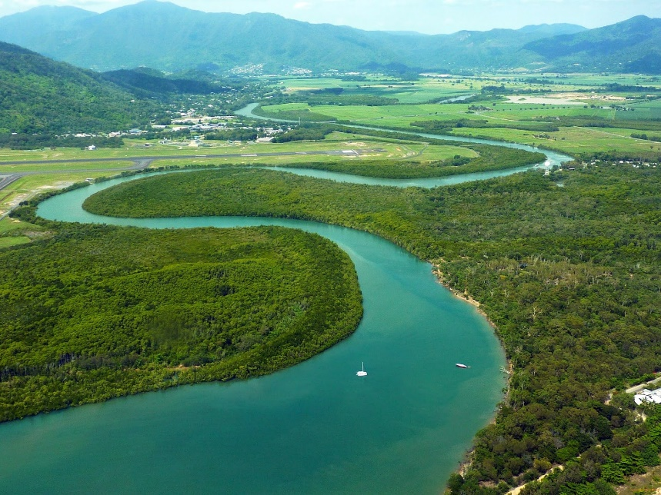
Góp lại bao ngày
Thành dòng suối nhỏ
Lượn trên bãi cỏ
Chảy xuống chân đồi.
Lượn:
Uốn theo đường vòng.
Dòng sông quê em uốn lượn mềm mại.

Slide 8
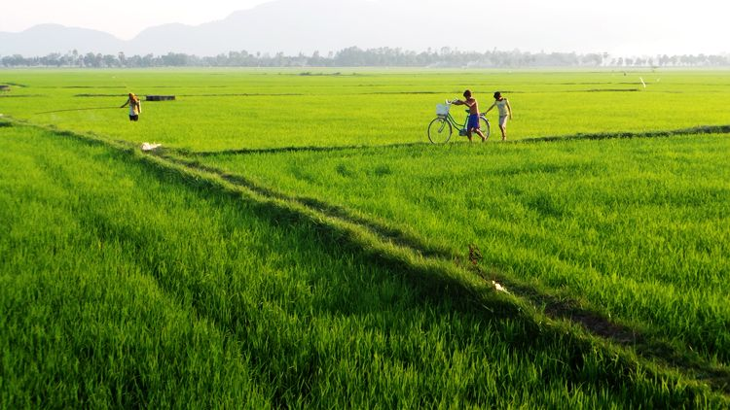
Suối gặp bạn rồi
Góp thành sông lớn
Sông đi ra biển
Biển thành mênh mông.
Mênh mông:
rộng lớn đến
mức như không có giới hạn.

Slide 9
Biển ơi, có biết
Biển lớn vô cùng
Từng giọt nước trong
Làm nên biển đấy!

Slide 10
GIỌT NƯỚC VÀ BIỂN LỚN.
Tí ta tí tách
Từng giọt
Từng giọt
Mưa rơi
Rơi rơi.
Suối gặp bạn rồi
Góp thành sông lớn
Sông đi ra biển
Biển thành mênh mông.
Góp lại bao ngày
Thành dòng suối nhỏ
Lượn trên bãi cỏ
Chảy xuống chân đồi.
Biển ơi, có biết
Biển lớn vô cùng
Từng giọt nước trong
Làm nên biển đấy!
(Nguyễn Bao)

Slide 11


TÌM HIỂU BÀI

Slide 12
1. Kể tên các sự vật được nhắc đến trong bài thơ.
GIỌT NƯỚC VÀ BIỂN LỚN.
Tí ta tí tách
Từng giọt
Từng giọt
Mưa rơi
Rơi rơi.
Suối gặp bạn rồi
Góp thành sông lớn
Sông đi ra biển
Biển thành mênh mông.
Góp lại bao ngày
Thành dòng suối nhỏ
Lượn trên bãi cỏ
Chảy xuống chân đồi.
Biển ơi, có biết
Biển lớn vô cùng
Từng giọt nước trong
Làm nên biển đấy!
→ Giọt nước, biển, giọt mưa, dòng suối, bãi cỏ, chân đồi, suối, bạn, sông

Slide 13
2. Những gì góp phần tạo nên dòng suối nhỏ?
GIỌT NƯỚC VÀ BIỂN LỚN.
Tí ta tí tách
Từng giọt
Từng giọt
Mưa rơi
Rơi rơi.
Góp lại bao ngày
Thành dòng suối nhỏ
Lượn trên bãi cỏ
Chảy xuống chân đồi.
→ Những giọt mưa góp lại bao ngày tạo nên dòng suối nhỏ.

Slide 14
3. Những dòng sông từ đâu mà có?
GIỌT NƯỚC VÀ BIỂN LỚN.
Suối gặp bạn rồi
Góp thành sông lớn
Sông đi ra biển
Biển thành mênh mông.
Biển ơi, có biết
Biển lớn vô cùng
Từng giọt nước trong
Làm nên biển đấy!
→ Những dòng suối nhỏ góp thành sông.

Slide 15

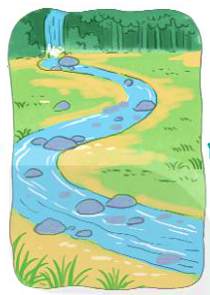
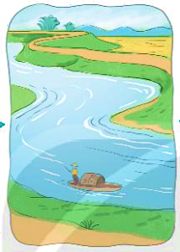
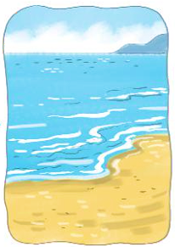
4. Nói về hành trình giọt nước đi ra biển.
Nhiều giọt mưa rơi xuống góp thành suối.
Các dòng suối gặp nhau sẽ tạo thành sông.
Các dòng sông chảy ra biển lớn.

Slide 16
Nội dung
Mối quan hệ giữa giọt nước, suối, sông, biển và hành trình giọt nước đi ra biển.
Cách đọc:
- Đọc đúng các từ ngữ
- Đọc to, rõ ràng. Ngắt, nghỉ đúng nhịp thơ
- Giọng đọc ấm áp, tình cảm

Slide 17
GIỌT NƯỚC VÀ BIỂN LỚN.
Tí ta tí tách
Từng giọt
Từng giọt
Mưa rơi
Rơi rơi.
Suối gặp bạn rồi
Góp thành sông lớn
Sông đi ra biển
Biển thành mênh mông.
Góp lại bao ngày
Thành dòng suối nhỏ
Lượn trên bãi cỏ
Chảy xuống chân đồi.
Biển ơi, có biết
Biển lớn vô cùng
Từng giọt nước trong
Làm nên biển đấy!
(Nguyễn Bao)

Slide 18
Luyện tập theo văn bản đọc

Slide 19

1. Mỗi từ dưới đây tả sự vật nào trong bài thơ?
mênh
mông
lớn
nhỏ
suối
sông
biển

Slide 20
2. Đóng vai biển, nói lời cảm ơn giọt nước.
Tôi là biển cả. Tôi mỗi ngày một mênh mông, bao la, rộng lớn. Nhờ có các em suối, sông góp thành nên tôi mới được như ngày hôm nay. Nhưng bạn mà tôi phải nói lời cảm ơn nhất đó là giọt nước. Nhờ có em ấy – những giọt nước trong veo chảy lượn từ bãi cỏ, qua chân đồi, góp thành sông lớn, sông lớn lại đi ra với tôi nên tôi mới trở nên bao la và hùng vĩ.

Slide 21
YÊU CẦU CẦN ĐẠT
Đọc đúng, rõ ràng, biết ngắt, nghỉ hơi phù hợp nhịp thơ.
01
Trả lời được các câu hỏi liên quan bài đọc. Nêu được nội dung bài học.
02
Tìm được từ chỉ sự vật.
03

Slide 22
Bài sau: Mùa vàng (trang 26)

Slide 23





Tạm biệt và hẹn gặp lại
các con vào những tiết học sau!

